Slide 1
Sugerencias para el Trabajo en el Aula
¿qué docentes se requieren en la educación media superior?
Mtro. Lorenzo Escalante Pérez.

Slide 2
Plan de trabajo
Parte 1. Revisaremos una serie de principios de trabajo en el aula básicos que son de gran utilidad en el trabajo cotidiano.
Receso
Parte 2. Recibiremos sugerencias para poder desarrollar un proyecto transversal a través de un Tema Integrador.

Slide 3
Sugerencias para el Trabajo en el Aula
¿Dónde estamos?
Interacciones en el Aula
Características del Docente Idóneo en EMS

Slide 4
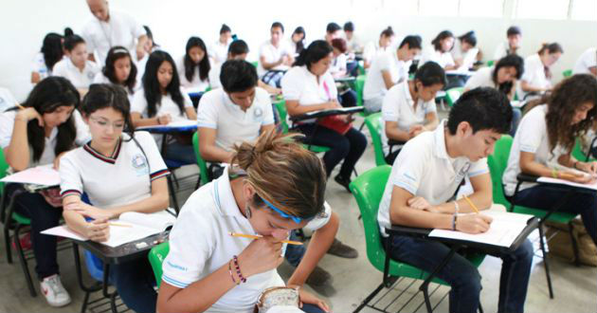
¿Dónde estamos?

Slide 5
Investigación
Se realizó un estudio para investigar, cuáles son los perfiles que tienen los docentes del nivel medio superior y cuáles son las características deseables en ellos. El estudio contempló instituciones del sureste del país, públicas y privadas, incluyendo 7 distintos subsistemas. En total se encuestaron 1550 estudiantes y 80 autoridades.
Colegios de Bachilleres
Bachilleratos Universitarios
CONALEP
DGETI
Bachilleratos Estatales
PREPARATORIAS PARTICULARES

Slide 6
Investigación
Las preguntas básicamente se plantearon en torno a las siguientes ideas:
¿Qué características son las más importantes o las que más valoras, en tus docentes hoy?
¿Qué características desearías que tus docentes tuvieran, para mejorar tu aprendizaje?

Slide 7
Observaciones de los Estudiantes
La cualidad más observada fue la habilidad docente y la más deseada es la empatía
La cualidad que menos se menciona es ser motivador, y la que menos aparece como deseable es el respeto
Los estudiantes coinciden en la importancia del dominio de la asignatura y la vocación a la docencia

Slide 8
Observaciones de las Autoridades
Las cualidades que más se valoran, pertenecen a contextos del quehacer docente desde el punto de vista de su formación.
La cualidad deseable es la gestión escolar dejando de lado el aprendizaje.
No se mencionan habilidades docentes, planeación, evaluación, trabajo colegiado, etc.

Slide 9
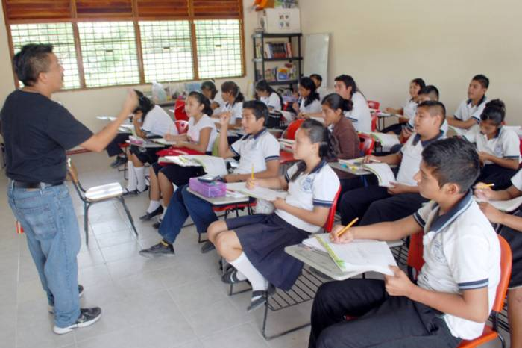
Primeras Conclusiones
Las autoridades y los estudiantes, perciben de un modo distinto las cualidades del docente, luego una tarea fundamental, es incorporar ambas percepciones para satisfacer aquellas que son fundamentales en el aprendizaje de los estudiantes.
El docente debe conocer ambas partes, para establecer acciones que le permitan avanzar , en la dirección que la comunidad require.

Slide 10
El Nuevo Modelo Educativo
Los elementos que se resaltan son:
Educación Centrada en la Escuela
Aprender a Aprender
El Estudiante como Elemento Fundamental del Aprendizaje
Aprendizaje Significativo
Currículo Flexible
Dinamizar el Trabajo del Aula

Slide 11
El Perfil de Egreso para la EMS
De acuerdo con el Modelo 2016, el Perfil de Egreso, contiene las características del ciudadano que se quiere al término de la educación superior:
Tiene sentido de pertenencia y amor por México
Favorece la convivencia y el diálogo con respeto a la diversidad
Se preocupa y actúa por el medio ambiente
Valora el arte y la cultura
Colabora de manera constructiva
Se comunica con eficacia

Slide 12
El Perfil de Egreso para la EMS
De acuerdo con el Modelo 2016, el Perfil de Egreso, contiene las características del ciudadano que se quiere al término de la educación superior:
Usa sus habilidades digitales
Busca entender su entorno
Piensa de manera crítica
Razona y aplica conceptos numéricos
Conoce y entiende aspectos financieros básicos
Regula sus emociones y cuida de su salud

Slide 13
Características del Docente de EMS
A partir de los elementos descritos, las características o rasgos del docente de EMS, deberán fortalecerse y multiplicarse, ya que de otro modo, el Nuevo Modelo Educativo no se estaría ejecutando en el aula.

Slide 14
Interacciones de Calidad en el Aula

Slide 15
Interacciones en el Aula
Son las relaciones que se generan en el aula, alrededor de una experiencia de aprendizaje entre el docente y los estudiantes, las cuales consideran los siguientes componentes:
Auténtica Relación Docente-Estudiante
Conexión Positiva
Trabajo Colaborativo

Slide 16
Ámbitos de las Interacciones
Existen varias formas de aproximarse al estudio y medición de las interacciones en el aula, una de ellas considera tres dominios.
Apoyo emocional
Organización en el aula
Apoyo pedagógico

Slide 17
Apoyo emocional
Esto se logra a través de vínculos de respaldo, respeto y confianza, promover el compromiso del docente y estudiante, además de favorecer su desempeño. Debemos procurar la generación de un clima positivo, ser sensibles a las necesidades y las perspectivas del estudiante.
Cuando el estudiante expresa y asume la idea “el docente es uno de los nuestros”, potencializamos las posibilidades de un aprendizaje significativo
Notes:
Ambientes cálidos de aula, motivación y emoción por aprender, capacidad de responder a sus necesidades, voluntad y confianza para enfrentar los desafíos académicos y sociales y trabajar en pro de la integración de los estudiantes en sus propios procesos de aprendizaje.

Slide 18
Organización en el aula
En este dominio se da cuenta de la forma orienta el comportamiento del estudiante, sus consideraciones sobre el uso del tiempo para favorecer el aprendizaje y la promoción de ambientes de aprendizaje adecuados, considerando el manejo de la conducta, fomentando la productividad en el aula.
La planeación es la base para hacer más eficiente y productivo el proceso de aprendizaje en el aula

Slide 19
Apoyo pedagógico
Dominio que considera las habilidades docentes para el desarrollo de secuencias didácticas adecuadas para el desarrollo integral del estudiante considerando estrategias de E-A, dominio del contenido, retroalimentación, estrategias de evaluación, y demás elementos que contribuyen al aprendizaje de los estudiantes.
Conocer los propósitos del proceso es una tarea elemental para generar secuencias de aprendizaje pertinentes.

Slide 20
Actividad 1
Analiza a partir de la función que desempeñas los tres dominios referidos en las interacciones que promueves en el aula y determina:
Dos fortalezas
Dos áreas de oportunidad
A partir de esto hagamos un compromiso de mejora en el aula que llevarás a cabo en el semestre que iniciará.

Slide 21
Características del Docente Idóneo en EMS

Slide 22
Características del Docente de EMS
A lo largo de la experiencia en aula y el trabajo con docentes y estudiantes, considero que, las características del docente hoy, incluyen:
Docentes dispuestos a modificar sus procesos, métodos y prácticas en el aula, para desarrollar nuevos esquemas, que les permitan incidir de un modo efectivo y pertinente, en el aprendizaje de los estudiantes

Slide 23
¿Cómo hacerlo?, ¿cuál es la ruta?
Identifica fortalezas y debilidades e identifica pares para el trabajo colaborativo.
Genera a partir de tus fortalezas pequeños compromisos factibles.
Implementa poco a poco acciones para lograr cada compromiso
Genera sesiones de retroalimentación con tus pares para evaluar resultados

Slide 24
Características del Docente de EMS
Un elemento prioritario, será el cambio de la dinámica en el aula, pasando de la repetición y memorización, al encuentro con la construcción de los conceptos, saberes, etc., que les permitan movilizar sus saberes en varios sentidos.
Docentes con las habilidades necesarias para construir puentes y conectar realidades, en beneficio de todos los miembros de la comunidad educativa

Slide 25
¿Cómo hacerlo?, ¿cuál es la ruta?
Un compromiso fundamental es generar relaciones auténticas, !hagamos un alto significativo!
La importancia de la primera sesión, para mostrar nuestra persona e interés al grupo.
Activa tu sensibilidad para identificar las realidades de tus estudiantes.

Slide 26
Características del Docente de EMS
Los docentes debemos promover el cambio de los estudiantes y llevarlos a la mejor versión de persona, ya que de su aprendizaje, dependerán varios elementos de su futuro.
Docentes que den testimonio de vida, que envíen mensajes positivos a los estudiantes, en todo momento, en la línea del respeto, la armonía, la convivencia pacífica, la justicia y la paz con los miembros de la sociedad.

Slide 27
Características del Docente de EMS
La toma de buenas decisiones de vida, es parte fundamental de los objetivos de Modelo 2016, debido a ello resulta esencial:
Docentes que argumenten sus decisiones y sus acciones en el trabajo del aula, en un sentido constructivo, de tal forma que contribuyan con la formación de un criterio adecuado y la toma de decisiones en los estudiantes.

Slide 28
¿Cómo hacerlo?, ¿cuál es la ruta?
Presenta argumentos válidos.
Acepta argumentos de tus estudiantes
Motiva la argumentación y la mejora en la toma de decisiones

Slide 29
Características del Docente de EMS
El trabajo colaborativo y solidario con otros docentes.
Docentes que sean generosos en su trabajo colaborativo, que impulsen los colegiados a los que pertenecen, para crear sinergias, en beneficio de la comunidad educativa.

Slide 30
¿Cómo hacerlo?, ¿cuál es la ruta?
Establezcan relaciones auténticas entre los docentes y tus directivos
Sean cómplices en el trabajo colegiado
Generen espacios y actividades que motiven, edifiquen y contribuyan en la mejora de la relación.

Slide 31
Características del Docente de EMS
Es fundamental saber, manejar, dominar, los contenidos de la disciplina que se aborda
Docentes que adaptan los elementos curriculares a las condiciones de su aula y los estudiantes, para favorecer el aprendizaje significativo de los mismos.

Slide 32
¿Cómo hacerlo?, ¿cuál es la ruta?
Es necesario estudiar. Genera un cronograma.
Presenta tus propuestas de adaptación a los colegiados
Generen reportes de resultados para la mejora continua.

Slide 33
Características del Docente de EMS
La capacidad de hacer que el estudiante quiera aprender.
Docentes que tengan la capacidad de sorprender a los estudiantes, motivando siempre el desarrollo de aprendizajes significativos

Slide 34
¿Cómo hacerlo?, ¿cuál es la ruta?
Elije un contenido que domines
Investiga situaciones retadoras relacionadas con éste
Prepara soluciones creativas, innovadoras, diferentes.

Slide 35
Simplificar Expresiones
x² – 5x + 6/ x - 3 :
(x - 3)
(x – 2)
(x + 2)
1/ (x – 2)

Slide 36
Simplificar Expresiones
Los estudiantes
Factorizando maestro, $\frac{x^{2}−5x+6}{x−2}=\frac{(x−3)(x−2)}{x−2}=x−3$
Dividiendo maestro, x - 3
Ustedes, ¿y si hacemos un lado las letras?, x – 3

Slide 37
Características del Docente de EMS
Importante también las habilidades necesarias para ejecutar de un modo pertinente el proceso de aprendizaje
Docentes con las competencias necesarias para planear, ejecutar y evaluar, a partir de un contexto particular, los elementos que requeridos para lograr aprendizajes significativos en sus estudiantes.

Slide 38
¿Cómo hacerlo?, ¿cuál es la ruta?
Lo analizamos en la segunda etapa…
Se los prometo

Slide 39
Características del Docente de EMS
La vocación como aspecto fundamental del quehacer docente
Docentes que amen su acción en el aula, que destellen ese espíritu de trabajar por el bienestar propio y de sus estudiantes

Slide 40
Vamos a un receso…
Mtro. Lorenzo Escalante Pérez maestrololo.escalante@gmail.com Facebook: Mtro Lolo

Slide 41
Características del Docente de EMS
Importante también las habilidades necesarias para ejecutar de un modo pertinente el proceso de aprendizaje
Docentes con las competencias necesarias para planear, ejecutar y evaluar, a partir de un contexto particular, los elementos que requeridos para lograr aprendizajes significativos en sus estudiantes.

Slide 42
Consideraciones para el trabajo con proyectos formativos

Slide 43
Eje nocional
Los proyectos formativos son una estrategia general para formar y evaluar las competencias en los estudiantes mediante la resolución de problemas pertinentes del contexto (personal, familiar, social, laboral-profesional, ambiental-ecológico, cultural, científico, artístico, recreativo, deportivo, etc.) mediante acciones de direccionamiento, planeación, actuación y comunicación de las actividades realizadas y de los productos logrados (Tobón, 2012).

Slide 44
¿Cómo se relacionan con las competencias?
Problemas del contexto
Proyectos formativos
Competencias
Al ser el abordaje de problemas la base del proyecto formativo, su relación con las competencias es total, ya que permite su desarrollo y evaluación de un modo más integral.

Slide 45
¿Cómo se relacionan con las competencias?
Saberes
Competencias
Transversalidad
Así mismo, los proyectos formativos permiten la formación y movilización de los distintos saberes, y esto es esencial en el desarrollo de las competencias, con base en la transversalidad .

Slide 46
Fases del proyecto formativo
Direccionamiento
Establecer las metas
Planeación
Establecer actividades
Actuación
Desarrollar actividades
Comunicar
Informar resultados y evaluar
Son cuatro ejes los que deben observarse en la elaboración de un proyecto formativo, como mínimo:

Slide 47
¿Cómo se aborda la transversalidad?
Los proyectos formativos son la clave para trabajar con profundidad los procesos de transversalidad en el currículo, que son esenciales para lograr el perfil de egreso señalado en el NME, ya que se abordan problemas que permiten trabajar contenidos afines.
Permiten trabajar temas comunes entre asignaturas, como la educación en derechos humanos, la educación vial, la educación sexual, la educación financiera, etc.

Slide 48
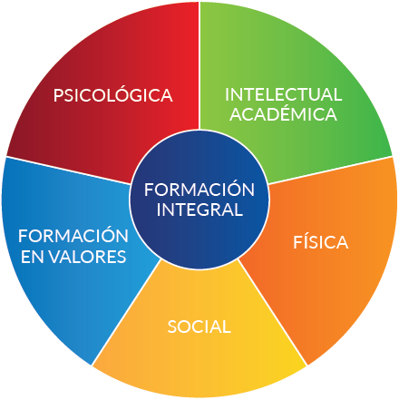
¿Qué es la transversalidad?
Es un planteamiento que se realiza desde el currículo el cual ejercita al estudiante en la solución de problemas cotidianos de varios entornos, mismo que permite integrar, contextualizar y formar de un modo integral.

Slide 49
Estrategias para Transversalizar
Algunas de las estrategias para trabajar con elementos transversales del currículo son:
Estándares den competencias
Temas integradores
Preguntas problémicas
Ejes generadores

Slide 50
Metodología propuesta
Los pasos a seguir para emplear adecuadamente la estrategia y que se sugiere se realicen en colegiado son:
Determinar las asignaturas
Determinar las competencias
Elegir el tema integrador
Definir los elementos del proyecto
Colegiar y validar
Presentar la propuesta
Desarrollar
Socializar
Evaluar y retroalimentar

Slide 51
¡Muchas Gracias y Éxito! Mtro. Lorenzo Escalante Pérez maestrololo.escalante@gmail.com Facebook: Mtro Lolo

